Slide 1



القانون رقم 11-10 المؤرخ في 20 رجب عام 1432 هـ
الموافق 22 يونيو سنة 2011 المتعلق بالبلدية

Slide 2
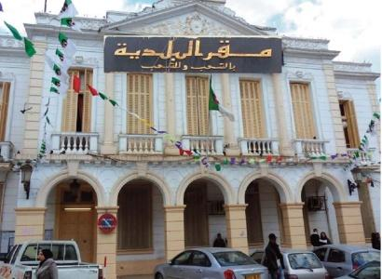
القانون رقم 11-10 المؤرخ في 20 رجب عام 1432 هـ
الموافق 22 يونيو سنة 2011 المتعلق بالبلدية
القسم الأول: أحكام تمهيدية
الباب الأول: المبادئ الأساسي
* البلدية هي الجماعة القاعدية للدولة
* و تتمتع بالشخصية المعنوية و الذمة المالية المستقلة
* البلدية هي القاعدة الإقليمية اللامركزية و مكان لممارسة المواطنة ، و تشكل إطار ممارسة المواطن في تسيير الشؤون العمومية.
* و تساهم مع الدولة بصفة خاصة في إدارة و تهيئة الإقليم و التنمية الإقتصادية و الإجتماعية و الثقافية و الأمن و كذا الحفاظ على الإطار المعيشي للمواطنين و تحسينه.
* يجب على البلدية أن تتأكد من توفر الموارد المالية الضرورية للتكفل بالأعباء و المهام المخولة لها قانونا في كل مسيدان.
* يجب أن يعوض كل تخفيض في الإيرادات الجبائية البلدية ينجم عن إجراء تتخذه الدولة و يتضمن إعفاءا جبائيا أو تخفيضا في نسب الضريبة أو إلغائها، بناتج جبائي يساوي على الأقل مبلغ الفارق عند التحصيل.

Slide 3
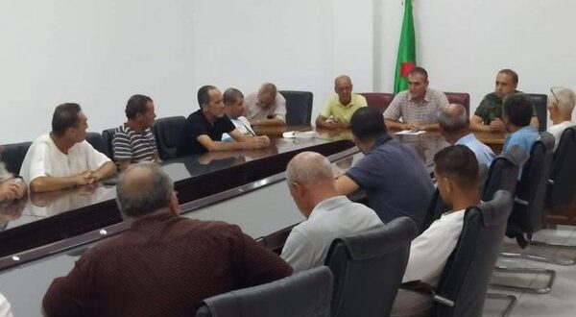
القانون رقم 11-10 المؤرخ في 20 رجب عام 1432 هـ
الموافق 22 يونيو سنة 2011 المتعلق بالبلدية
* يمكن للمجلس أن يقدم عرض عن نشاطه السنوي أمام المواطنين
* يمكن رئيس المجلس ان يستشير و أن يستعين بأية شخصيه محلية أو أي خبير محلي يمكن أن يساهم في الآراء و طرح وجهات النظر
الباب الثاني
الإسم و الإقليم و المقر الرئيسي
* للبلدية إسم و إقليم و مقر رئيسي
* يتم تغيير إسم بلدية و/أو تعيين مقرها الرئيسي أو تحويله بموجب مرسوم رئاسي بناءا على تقرير الوزير المكلف بالداخلية، بعد أخذ رأي الوالي و مداولة المجلس الشعبي البلدي المعني.
*و يخطر المجلس الشعبي الولائي بذلك
الباب الثالث
مشاركة المواطنين في تسيير شؤون البلدية
* تعد البلدية القاعدة اللامركزية التي يشارك فيها المواطنون في تسيير شؤون البلدية
* يمكن للمجلس أن يستشير المواطنين حول الخيارات التنموية للبلدية

Slide 4
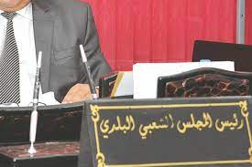
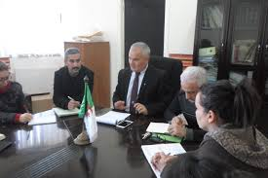
القانون رقم 11-10 المؤرخ في 20 رجب عام 1432 هـ
الموافق 22 يونيو سنة 2011 المتعلق بالبلدية
الفصل الأول
المجلس الشعبي البلدي
الفرع الأول
سير المجلس الشعبي البلدي
* المجلس الشعبي البلدي هو الجهاز المنتخب ، و ينتخب المجلس وفقا للمادة 65 من قانون الإنتخابات 16-10 الجديد بطريق الإقتراع النسبي على القائمة، و عليه فإن دراسة المجلس الشعبي البلدي تقتضي أن نتطرق إلى تشكيلته و قواعد سيره و نظام مداولاته ، كما يلي:
القسم الثاني
صلاحيات البلدية
الباب الأول
هيئات البلدية و هياكلها
* تتوفر البلدية على:
* هيئة مداولة: المجلس الشعبي البلدي
* هيئة تنفيذية يرأسها رئيس المجلس الشعبي البلدي
* إدارة ينشطها الأمين العام للبلدية تحت سلطة رئيس المجلس الشعبي البلدي

Slide 5

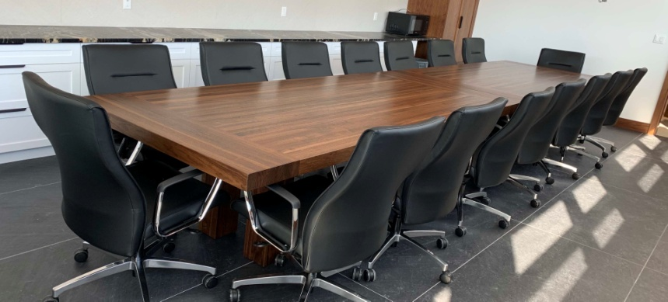
القانون رقم 11-10 المؤرخ في 20 رجب عام 1432 هـ
الموافق 22 يونيو سنة 2011 المتعلق بالبلدية
- 13 عضو في البلديات التي يقل عدد سكانها عن 10.000 نسمة
- 15 عضو في البلديات التي يتراوح عددسكانها ما بين 10.000 و 20.000 نسمة
- 19 عضو في البلديات التي يتراوح عدد سكانها ما بين 20.001 و 50.000 نسمة
-23 عضو في البلديات التي يتراوح عدد سكانها ما بين 50.001و 100.000 نسمة
- 33 عضو في البلديات التي يتراوح عدد سكانها مابين 100.001 و نسمة200.000
- 43 عضو في البلديات التي يكون عدد سكانها 200.001 نسمة أو يفوقه
أ- تشكيل (تكوين) المجلس الشعبي البلدي
يتشكل المجلس الشعبي البلدي من عدةأعضاء و ذلك حسب الإحصاء السكاني لكل بلدية ، إذ أن هناك أنظمة تتجه إلى جعل المجلس المحلي كبيرا بغية إشراك أكبر عدد ممكن من المواطنين في تحمل مسؤولية إتخاذ القرارات .
و في الجزائر، فإن النظام الإنتخابي يحدد شغل مقاعد المجالس المنتخبة بحسب عدد السكان، حيث أن عدد المقاعد المطلوب شغلها في المجلس مرتبط بعدد سكان الإقليم و هذا ما نص عليه قانون الإنتخابات 16/10 المادة 80:

Slide 6


القانون رقم 11-10 المؤرخ في 20 رجب عام 1432 هـ
الموافق 22 يونيو سنة 2011 المتعلق بالبلدية
و يجدر الذكر إلى أن كبر حجم المجلس الشعبي البلدي يسمح بتمثيل الإتجاهات السياسية المنتخبة
ب- سير المجلس الشعبي البلدي
*يجتمع المجلس في دورة عادية كل شهرين و لا تتعدى مدة كل دورة 5 أيام
* يمكن للمجلس أن يعقد دورات إستثنائية عند القوة القاهرة أو حدوث ظرف استثنائي
* و ترفق الإستدعاءات لأعضاء المجلس 10 أيام قبل تاريخ الإجتماع مرفقة بجدول أعمال الدورة و تخفض هذه الآجال في حالة الإستعجال إلى يوم واحد على أقصى تقدير
*و يمكن لأي منتخب حصل له مانع أن يوكل أحد زملائه للتصويت مكانه و لا يمكن لنفس العضو أن يحمل أكثر من وكالة واحدة
* لا تصح الوكالة إلا لجلسة واحدة

Slide 7


القانون رقم 11-10 المؤرخ في 20 رجب عام 1432 هـ
الموافق 22 يونيو سنة 2011 المتعلق بالبلدية
*جلسات المجلس الشعبي البلدي علنية تكون مفتوحة للمواطنين و لكل مواطن معني بموضوع المداولة
* و تكون مداولات المجلس مغلقة في حالتين:
- دراسة الحالة التأديبية للمنتخبين
- دراسة المسائل المتعلقة بالحفاظ على النظام العام
- يمنع أي عضو حضور مداولة إن كانت له مصلحة فيها.
و يضمن الأمين العام للبلدية أمانة الجلسة تحت إشراف رئيس المجلس الشعبي البلدي
و تعلق المداولات للجمهور للإطلاع عليها

Slide 8
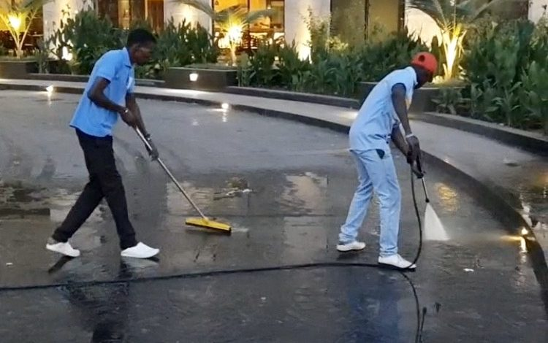



القانون رقم 11-10 المؤرخ في 20 رجب عام 1432 هـ
الموافق 22 يونيو سنة 2011 المتعلق بالبلدية
الفرع الثاني
لجان المجلس الشعبي البلدي
يشكل المجلس الشعبي البلدي من بين أعضائه، لجانا دائمة للمسائل التابعة لمجال اختصاصه و لاسيما تلك المتعلقة
بما يلي:
- الإقتصاد و المالية و الإستثمار
- الصحة و النظافة و حماية البيئة
- تهيئة الإقليم و التعمير و السياحة و الصناعات التقليدية
- الري و الفلاحة و الصيد البحري
- الشؤون الإجتماعية و الثقافية و الرياضية و الشباب

Slide 9


القانون رقم 11-10 المؤرخ في 20 رجب عام 1432 هـ
الموافق 22 يونيو سنة 2011 المتعلق بالبلدية
يحدد عدد الجان الدائمة كما يأتي:
- 3 لجان بالنسبة للبلديات التي يبلغ عدد سكانها 20.000 نسمة أو أقل
- 4 لجان بالنسبة للبلديات التي يتراوح عدد سكانها مابين 20.001 إلى 50.000 نسمة
- 5 لجان بالنسبة للبلديات التي يتراوح عدد سكانها ما بين 50.001 و 100.000 نسمة
- 6 لجان بالنسبة للبلديات التي يتعدى عدد سكانها 100.000 نسمة
* تحدث اللجان الدائمة بمصادقة أغلبية أعضاء المجلس
* تعد اللجان نظامها الداخلي و تعرضه على المجلس للمصادقة
و يجب أن يكون تشكيل اللجان يتوافق مع التركيبة السياسية للمجلس و تنتخب اللجنة رئيسا من بين أعضائها و توكل أمانة الجلسة إلى موظف من البلدية.

Slide 10


القانون رقم 11-10 المؤرخ في 20 رجب عام 1432 هـ
الموافق 22 يونيو سنة 2011 المتعلق بالبلدية
الفرع الثالث
القانون الأساسي للمنتخب البلدي
* يستفيد المنتخبون من علاوات ملائمة بمناسبة إنعقاد دورات المجلس
* يستفيد المنتخب من الحقوق المرتبطة بمساره طوال كل الفترة المخصصة لعهدته الإنتخابية
تزول صفة المنتخب بالوفاة أو الإستقالة أو الإقصاء أو حصول مانع قانوني و يتم استخلاف المنتخب في أجل لا يتعدى شهر واحد بالمنتخب الذي يلي المنتخب الأخير في القائمة الفائز
الفرع الرابع
حل المجلس الشعبي البلدي و تجديده
* يتم الحل و التجديد الكلي للمجلس الشعبي البلدي في الحالات التالية:
- قي حالة خرق أحكام دستورية
- في حالة إلغاء إنتخاب جميع أعضاء المجلس
- في حالة إستقالة جماعية لجميع أعضاء المجلس

Slide 11

القانون رقم 11-10 المؤرخ في 20 رجب عام 1432 هـ
الموافق 22 يونيو سنة 2011 المتعلق بالبلدية
- عندما يكون الإبقاء على المجلس مصدر إختلالات خطيرة تم إثباتها في التسيير البلدي أو بطبيعته المساس بمصالح المواطنين و طمأنينتهم
- عندما يصبح عدد أعضاء المنتخبين أقل من الأغلبية المطلقة
- في حالة خلافات خطيرة، تعيق السير العادي لهيئات البلدية
- في حالة إندماج بلديات أو ضمها أو تجزئتها
- في حالة حدوث ظروف إستثنائية تحول دون تنصيب
المجلس المنتخب
* ويتم حل المجلس بموجب مرسوم رئاسي بناءا على تقرير من الوزير المكلف بالداخلية
* في حالة حل المجلس يعين الوالي خلال العشرة أيام التي تلي حله متصرفا و مساعدين توكل لهم مهمة تسيير شؤون البلدية.
* و تنتهي مهامهم بقوة القانون بمجرد تنصيب المجلس الجديد

Slide 12

القانون رقم 11-10 المؤرخ في 20 رجب عام 1432 هـ
الموافق 22 يونيو سنة 2011 المتعلق بالبلدية
* تجرى انتخابات تجديد المجلس الشعبي البلدي المحل خلال أجل أقصاه 06 أشهر إبتداءا من تاريخ الحل و لا يمكن في أي حال من الأحوال إجراؤها خلال السنة الأخيرة من العهدة الإنتخابية
* و في حالة ظروف إستثنائية تعيق إجراء الإنتخابات بالبلدية و بعد تقرير الوزير المكلف بالداخلية، الذي يعرض على مجلس الوزراء، يعين الوالي متصرفا لتسيير شؤون البلدية
يمارس المتصرف كل المهام الموكلة للمجلس الشعبي البلدي و تنتهي مهمته بقوة القانون بمجرد تنصيب المجلس الجديد

Slide 13
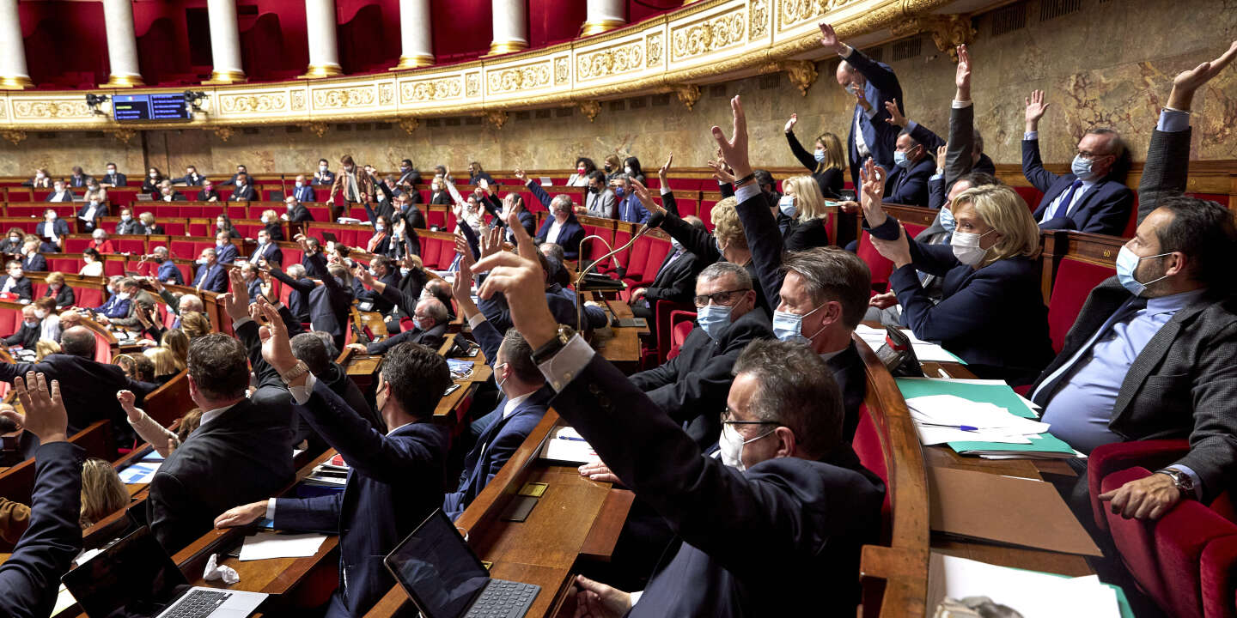

القانون رقم 11-10 المؤرخ في 20 رجب عام 1432 هـ
الموافق 22 يونيو سنة 2011 المتعلق بالبلدية
الفرع الخامس
نظام المداولات
* يعالج المجلس الشعبي البلدي الشؤون التي تدخل ضمن اختصاصاته عن طريق المداولات التي تجرى وجوبا باللغة العربية
* تتخذ المداولات بالأغلبية البسيطة و في حالة تساوي الأعضاء يرجح صوت الرئيس ماعدا الحالات المنصوص عليها صراحة في هذا القانون.
* تسجل و ترتب المداولات حسب الترتيب الزمني في سجل يؤشر عليه من طرف رئيس المحكمة المختص إقليميا
* توقع هذه المداولات من طرف جميع الأعضاء الحاضرين عند التصويت و يودع رئيس المجلس الشعبي البلدي المداولات لدى الوالي في أجل 08 مقابل وصل إستلام.
* تعد مداولات المجلس قابلة للتنفيذ بقوة القانون بعد 21 يوما من تاريخ إيداعها بالولاية
* لا تنفذ، إلا بعد المصادقة عليها من طرف الوالي، المداولات التالية:
- الميزانية و الحسابات
- قبول الهبات و الوصايا الأجنبية

Slide 14


القانون رقم 11-10 المؤرخ في 20 رجب عام 1432 هـ
الموافق 22 يونيو سنة 2011 المتعلق بالبلدية
- إتفاقيات التوأمة
- التنازل عن الأملاك العقارية للبلدية
- بعد 30 يوما من ايداع المداولات لدى الوالي و لم يعلن عن قراره، تعتبر المداولات مصادقا عليها.
* و تبطل هذه المداولات بقوة القانون، عندما تكون:
- متخذة خرقا للدستور و غير مطابقة للقوانين و التنظيمات
- التي تمس برموز الدولة و شعاراتها
- غير المحررة باللغة العربية
* يعاين الوالي بطلان المداولة بقرار.
* لايمكن رئيس المجلس الشعبي البلدي أو أي عضو من المجلس في وضعية تعارض مصالحه مع المصالح البلدية، بأسمائهم الشخصية أو أزواجهم أو أصولهم أو فروعهم إلى الدرجة الرابعة أو كوكلاء ، حضور المداولة التي تعالج هذا الموضوع و إلا تعد هذه المداولة باطلة.

Slide 15

القانون رقم 11-10 المؤرخ في 20 رجب عام 1432 هـ
الموافق 22 يونيو سنة 2011 المتعلق بالبلدية
* يثبت بطلان هذه المداولة بقرار معلل من الوالي
* يلزم على أي عضو معني بهذه الحالة التصريح بذلك لدى رئيس المجلس
و إن كان رئيس المجلس نفسه يصرح بذلك للمجلس.
يمكن لرئيس المجلس الشعبي البلدي أن يرفع دعوى قضائية أمام المحاكم المختصة ضد قرار الوالي الذي من خلاله أبطل المداولة أو لم يصادق عليها.
الفصل الثاني
رئيس المجلس الشعبي البلدي
رئيس المجلس الشعبي البلدي هو المسؤول الأول في البلدية و هو رئيسها و يمثل الهيئة التنفيذية، و ينتخب من بين أعضائه و تضم الهيئة نائبان أو أكثر و يتغير عددهم حسب عدد السكان

Slide 16

القانون رقم 11-10 المؤرخ في 20 رجب عام 1432 هـ
الموافق 22 يونيو سنة 2011 المتعلق بالبلدية
الفرع الأول
رئيس المجلس الشعبي البلدي و القانون الخاص به
طبقا للأمر رقم 21-13 المؤرخ في 22 محرم عام 1443 هـ الموافق 31 غشت سنة 2021 يعدل و يتمم بعض أحكام القانون رقم 11-10 المؤرخ في 20 رجب عام 1432 الموافق 22 يونيو سنة 2011 المتعلق بالبلدية، يستدعي الوالي المجلس الشعبي البلدي قصد تنصيبه خلال 08 أيام التي تلي إعلان النتائج النهائية للإنتخابات طبقا للمادتين 64 و 65
* يجتمع المجلس الشعبي البلدي تحت رئاسة المنتخب الأكبر سنا قصد انتخاب رئيسه خلال 05 أيام التي تلي تنصيب المجلس ، حيث يضع مكتبا للإشراف على الإنتخابات يتكون منه و من مساعدين الأصغر سنا

Slide 17
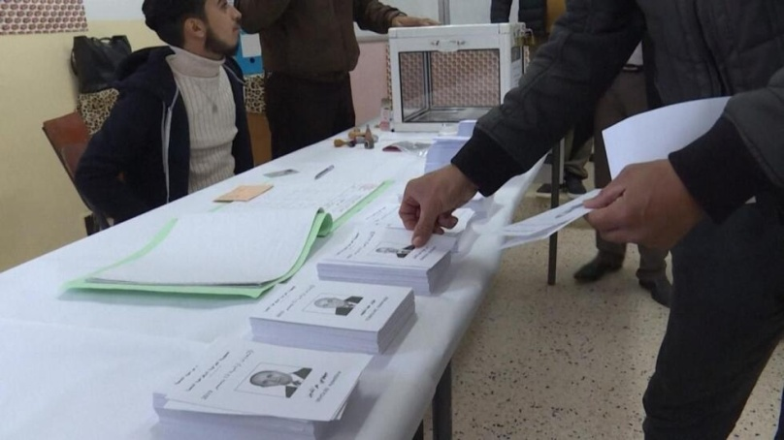
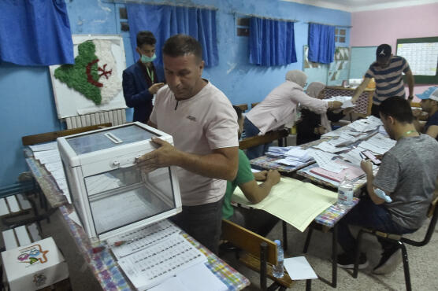
القانون رقم 11-10 المؤرخ في 20 رجب عام 1432 هـ
الموافق 22 يونيو سنة 2011 المتعلق بالبلدية
* يستقبل المكتب الترشيحات و يعد قائمة المترشحين .
* يقدم المترشح لانتخابات رئيس المجلس المنتخب من القائمة الحائزة على الأغلبية المطلقة للمقاعد
* في حالة عدم وجود قائمة تحصلت على الأغلبية ، يمكن القائمتين الحائزتين على 35 بالمائة من الأصوات، تقديم مترشح و في حالة عدم وجود ذلك، يمكن لجميع القوائم تقديم مترشح
* يكون الإنتخاب سريا و يعلن رئيسا للمجلس الشعبي البلدي المترشح الذي تحصل على الأغلبية المطلقة من الأصوات
* و في حالة عدم وجود ذلك، يعلن تنظيم الدور الثاني بين المترشحين الحائزين على المرتبة الأولى و الثانية و يعلن فائزا المترشح الذي تحصل على أغلبية الأصوات.

Slide 18
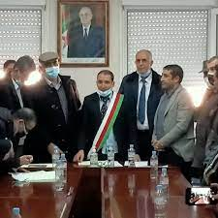

القانون رقم 11-10 المؤرخ في 20 رجب عام 1432 هـ
الموافق 22 يونيو سنة 2011 المتعلق بالبلدية
* و يتم التنصيب الرسمي للرئيس من قبل الوالي أو ممثله في إطار احتفال بروتوكولي رسمي تحضره السلطات المدنية و الأمنية و العسكرية.
* يساعد رئيس المجلس الشعبي البلدي ما بين 02 نائبان إلى 06 نواب ، و ذلك حسب عدد المقاعد التي يحوز عليه المجلس الشعبي البلدي
* يعرض رئيس المجلس الشعبي البلدي قائمة المنتخبين الذين اختارهم لشغل وظائف نواب الرئيس 15 يوم على الأكثر التي تلي تنصيبه للمصادقة عليها بالأغلبية المطلقة للمجلس الشعبي البلدي
* يتم استخلاف نائب الرئيس المستقيل أو المتوفي أو المقصي حسب نفس الأشكال خلال 10 أيام على الأكثر.
* يستخلف الرئيس بنائب الرئيس إذا حصل له مانع يحول دون ممارسة مهامه.
* و إذا استحال على الرئيس تعيين مستخلف له، يقوم المجلس الشعبي البلدي بتعيين أحد نواب الرئيس و إذا تعذر ذلك أحد أعضاء المجلس الشعبي البلدي

Slide 19

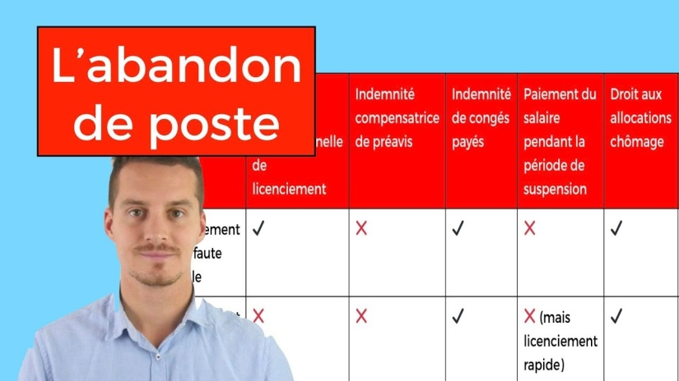
القانون رقم 11-10 المؤرخ في 20 رجب عام 1432 هـ
الموافق 22 يونيو سنة 2011 المتعلق بالبلدية
* يتعين على رئيس المجلس الشعبي البلدي المستقيل دعوة المجلس للإجتماع لتقديم استقالته و تثبت هذه الإستقالة عن طريق مداولة ترسل إلى الوالي.
* يتم الصاق المداولة المتضمنة تثبيت استقالة رئيس المجلس الشعبي البلدي بمقر البلدية
* يعد متخليا عن المنصب رئيس المجلس الشعبي البلدي المستقيل و لم يجمع المجلس الشعبي البلدي لتقديم استقالته أمامه
* يتم إثبات تخلي رئيس المجلس الشعبي البلدي عن المنصب في أجل 10 أيام بعد شهر من غيابه و ذلك بحضور الوالي أو ممثله خلال دورة غير عادية
* تلصق المداولة التي تثبت تخلي رئيس البلدية عن المنصب في مقر البلدية

Slide 20


القانون رقم 11-10 المؤرخ في 20 رجب عام 1432 هـ
الموافق 22 يونيو سنة 2011 المتعلق بالبلدية
* في حالة انقضاء 40 يوما عن غياب الرئيس دون مبرر و لم يجتمع المجلس في جلسة استثنائية يقوم الوالي بجمعه لإثبات الغياب
* يتم تعويض رئيس المجلس الشعبي البلدي وفقا للأحكام المذكورة أعلاه
* يتقاضى رئيس المجلس الشعبي البلدي و نوابه و المندوبون البلديون و عند الإقتضاء المتصرفون المنصوص عليهم في المادة 48 منحة مرتبطة بوظائفهم.

